Slide 1
Штукатурные работы. Виды штукатурки. Подготовка поверхностей. Обычная, декоративная и специальная штукатурки.

Slide 2
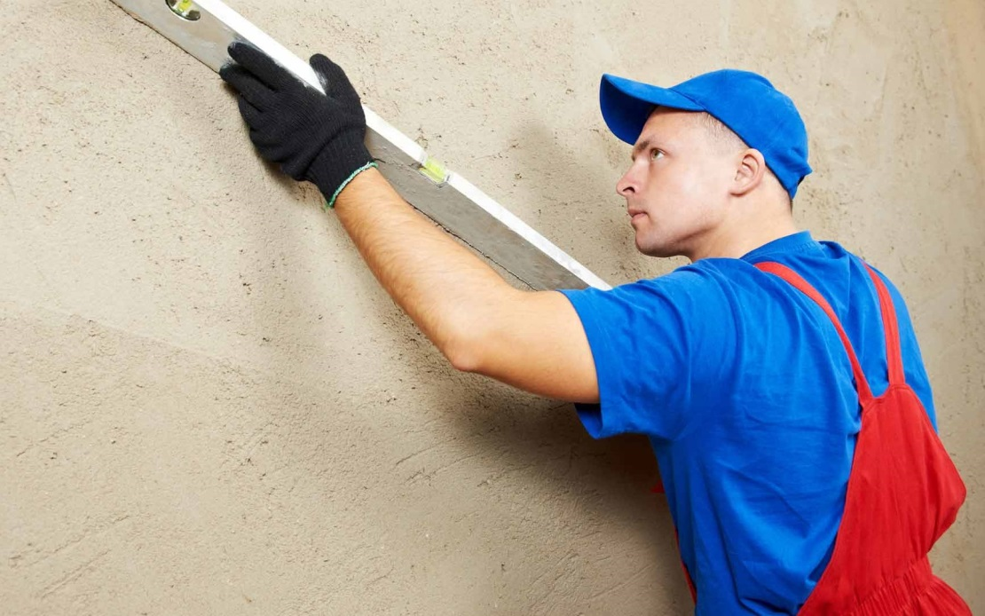
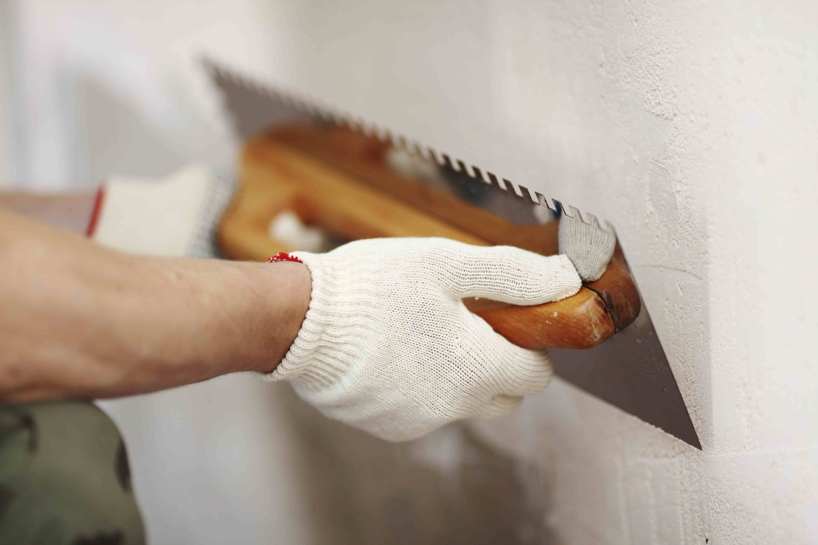
Штукатурными работами называется комплекс строительных процессов по оформлению поверхностного слоя стен, перегородок, потолков и т. п.
Штукатурные работы делятся на наружные, которые производятся при оштукатуривании наружных поверхностей стен, колонн, портиков и т. п., и внутренние, производимые внутри помещений.
В состав штукатурных работ входят: приготовление штукатурного раствора, транспортирование и нанесение его на оштукатуриваемую поверхность.
В зависимости от слоя штукатурки штукатурные работы производятся мокрым и сухим способами; при мокром на оштукатуриваемую поверхность наносят раствор и разравнивают его, а при штукатурке сухим способом применяют обшивочные гипсовые листы или прессованные древесно-волокнистые плиты.
Растворы приготовляют в растворомешалках, которые могут быть передвижными или стационарными. Растворомешалки устанавливают на строительной площадке или на базе (стройдворе) централизованного приготовления растворов.
Для механизированного приготовления растворов на мелких рассредоточенных строительных объектах организуют передвижные растворные узлы. В этом случае растворомешалку можно смонтировать на платформе автоприцепа. На этих установках для механизации подачи материалов в растворомешалку используют скиповый подъемник, располагаемый у борта платформы.
Малые количества раствора приготовляют, перемешивая его лопатой в растворном ящике.

Slide 3
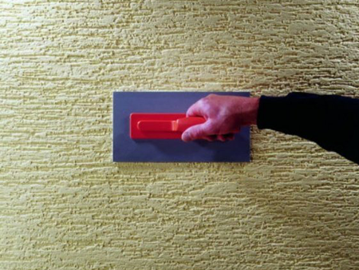
Штукатурка бывает:
Обычная, применяемая для отделки стен, поскольку она придает поверхности прочность, гладкий вид и водонепроницаемые свойства.
Декоративная, предназначенная для дизайнерского оформления внутренних и наружных стен и поверхностей.
Штукатурка должна удовлетворять климатическим условиям района строительства, противопожарным требованиям, температурно-влажностному режиму помещения, технологическим требованиям производств, а также защищать строительные конструкции от действия агрессивных сред. В соответствии с этим выделяют специальные виды штукатурки:
Гидроизоляционные
Газоизоляционные
Звукопоглощающие
Термостойкие
Рентгенозащитные

Slide 4
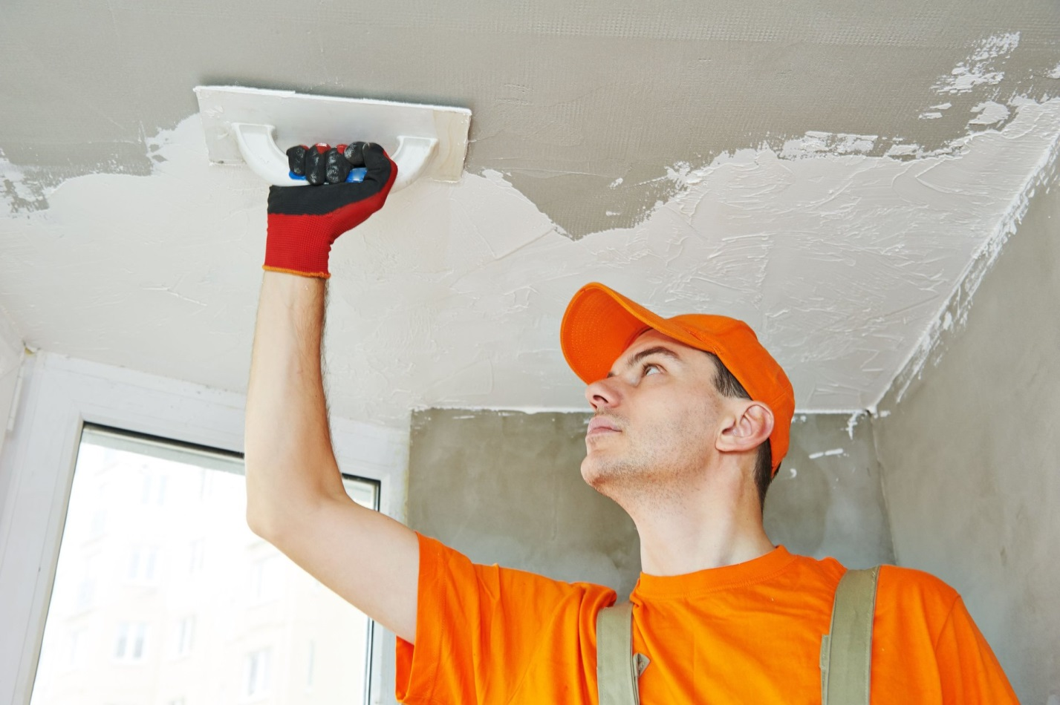
Мокрая штукатурка
Основными операциями при мокрой штукатурке являются: подготовка поверхности, установка маяков, нанесение первого слоя (набрызг), нанесение второго слоя (грунтовка), разравнивание поверхности грунтовки, нанесение третьего, последнего слоя раствора (накрывка) и разравнивание накрывки.
Подготовка поверхности зависит от материала стены или перекрытия. Деревянные стены, перегородки и потолки, с которыми строительный раствор плохо сцепляется, предварительно обивают штукатурной дранью или щитами, сплетенными из штукатурной драни. Бревенчатые или брусчатые стены, которые вследствие усушки древесины дают осадку до 6—10 %, обивать дранью и штукатурить можно только после окончательной осадки; в противном случае штукатурка выпучится и потрескается волнами, а пазы между бревнами или брусьями стены станут неплотными.
Оштукатуриваемые поверхности должны соответствовать проектному положению и иметь шероховатую поверхность для лучшего сцепления со штукатурным раствором. Для этого каменные стены, предназначенные под штукатурку, кладут в пустошовку, а если стены были выложены с полными швами, на их поверхности предварительно делают насечку; то же делают перед оштукатуриванием бетонных поверхностей.
Металлические поверхности перед оштукатуриванием обтягивают металлической сеткой или обматывают проволокой.
Оштукатуривание ведут в три приема. Первый слой наносят толщиной от 5 до 8 мм; когда раствор немного подсохнет (посветлеет), наносят второй слой (грунтовка) толщиной от 5 до 9 мм, а после того, как и этот слой немного подсохнет, третий и последний слой — накрывку толщиной не более 2 мм. Такое последовательное нанесение штукатурного слоя обусловливается двумя факторами: стремлением предохранить штукатурку от значительных усадочных деформаций и трещин при высыхании и необходимостью удержать штукатурный слой на стене или потолке. Средняя толщина штукатурного слоя должна быть в пределах от 18 до 25 мм.

Slide 5
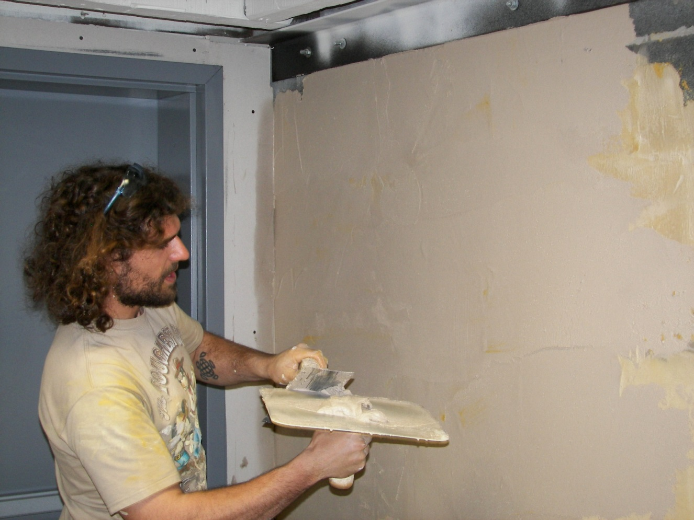
Сухая штукатурка
Облицовывать сухой штукатуркой можно любые стены — каменные (кирпичные), бетонные и деревянные.
Наиболее простой и экономичный способ облицовки — наклеивание листов сухой штукатурки при помощи специальной гипсовой мастики, но он возможен только при каменных и шлакоблочных стенах. Раствор в этом случае должен быть такой густоты, чтобы при нажатии на плиту часть его выступала за ее края. Наклеиваемую плиту равномерно прижимают рамкой, размеры которой на 1—2 см меньше размеров плиты. К гладким стенам плиты можно приклеивать также битумной мастикой, приготовляемой из 1 весовой части битумной эмульсии, 1 весовой части жидкого стекла и 1,5—2 весовых с. 198 частей смеси, состоящей из 40 % битума (№ 3), 50 % воды, 5 % канифоли и 5 % каолина. Плиты к деревянному каркасу прибивают гвоздями длиной 35 мм
Укладка плит может быть самая разнообразная. Соединительные швы перекрывают рейками, имеющими различный фасон и профиль. Гладкую отделку плитами применяют для покрытия обоями.
Облицованные плиты должны быть заранее нарезаны по требуемым размерам. Листы должны иметь чисто обработанные кромки и неповрежденные углы. Располагают листы длинной стороной по вертикали.

Slide 6
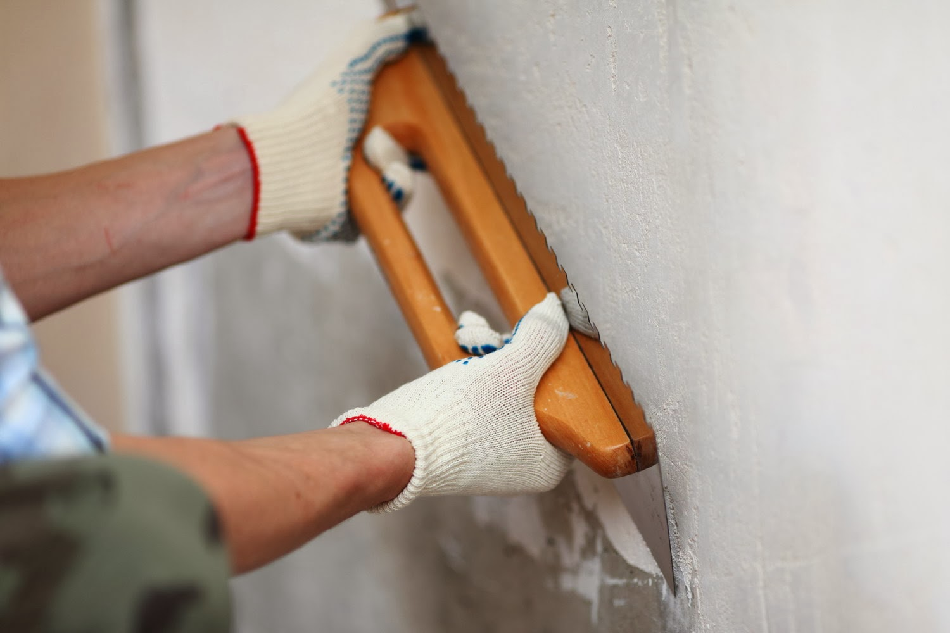
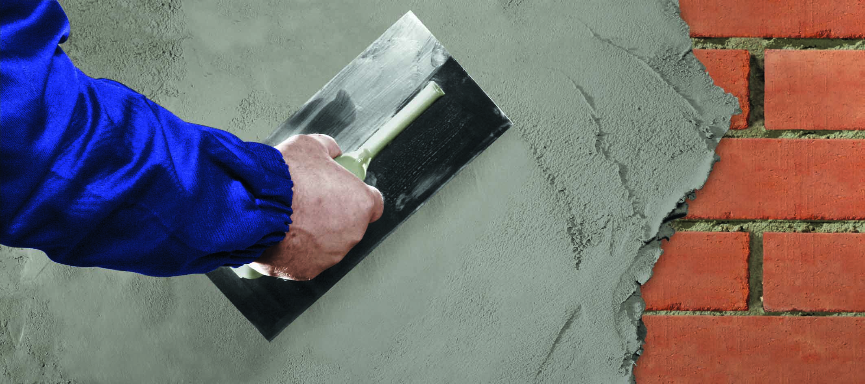
Разновидности штукатурки по степени оценки качества
По степени оценки качества обычная штукатурка делится на:
Простую - штукатурка, выполняемая в местах (строениях), где не требуется тщательной обработки поверхностей. При этом средняя общая толщина штукатурного намета не превышает 12мм.
Улучшенную - штукатурка, обычно применяемая в жилых и общественных зданиях, в промышленных зданиях и в подсобных помещениях зданий повышенного класса (в специальных случаях), для оштукатуривания фасадов зданий без специального архитектурного оформления. Средняя толщина намета - 15мм. Накрывочный слой при этом затирают пластиковыми, деревянными или войлочными терками.
Высококачественную - штукатурка, выполняемая в зданиях и сооружениях с повышенными требованиями к отделки: театрах, музеях, выставочных залах, гостиницах, жилых домах повышенного класса и т.п. Поверхности стен, потолков и откосов при такой штукатурке, должны представлять собой строго вертикальные или горизонтальные плоскости. Выполняется такая штукатурка с установкой маяков, высота которых над оштукатуриваемой поверхностью определяет необходимую толщину намета штукатурки.

Slide 7
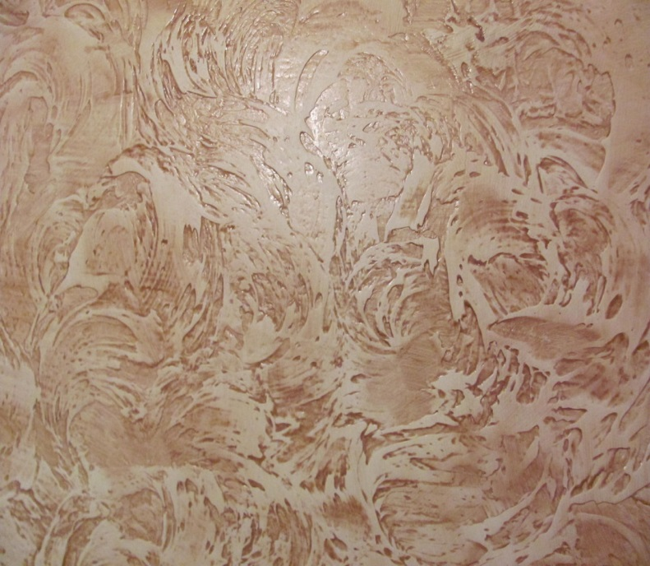
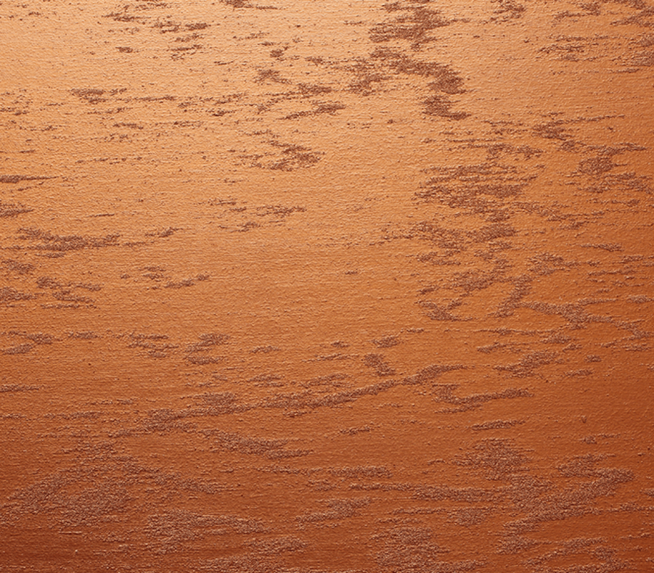
Декоративная штукатурка
Существует четыре основных вида декоративной штукатурки:
Структурная штукатурка. В ее состав входят специальные гранулы различного размера – до 3 мм, создающие эффект "шубы". С помощью различных распылителей, можно создавать самые разнообразные рисунки.
Фактурная штукатурка. Обладает высокой пластичностью, что позволяет формировать из них разного рода декоративные элементы.
Минеральная штукатурка. Штукатурка с добавлением различных минералов, таких как кварц, гранит, мрамора и т.д. С помощью данного вида штукатурки изготавливаются эффектные натуральные текстуры.
Венецианская штукатурка. Данная штукатурка позволяет создавать имитацию отделки помещения ценными материалами – мрамором, малахитом и т.д.
Декоративная штукатурка на основе связующего элемента
Существует два вида данной штукатурки:
Штукатурки на водной основе - экологически чистый вид декоративной штукатурки, обеспечивающий стойкость к температуре до 90°С, обладают хорошей паропроницаемостью и отличной влагостойкостью.
Штукатурки на неводной основе - обладают высокой износостойкостью покрытий, устойчивостью к агрессивным средам, прочностью и хорошей адгезией к основанию. В состав таких штукатурок обычно входит эпоксидная смола и полиуретан.

Slide 8
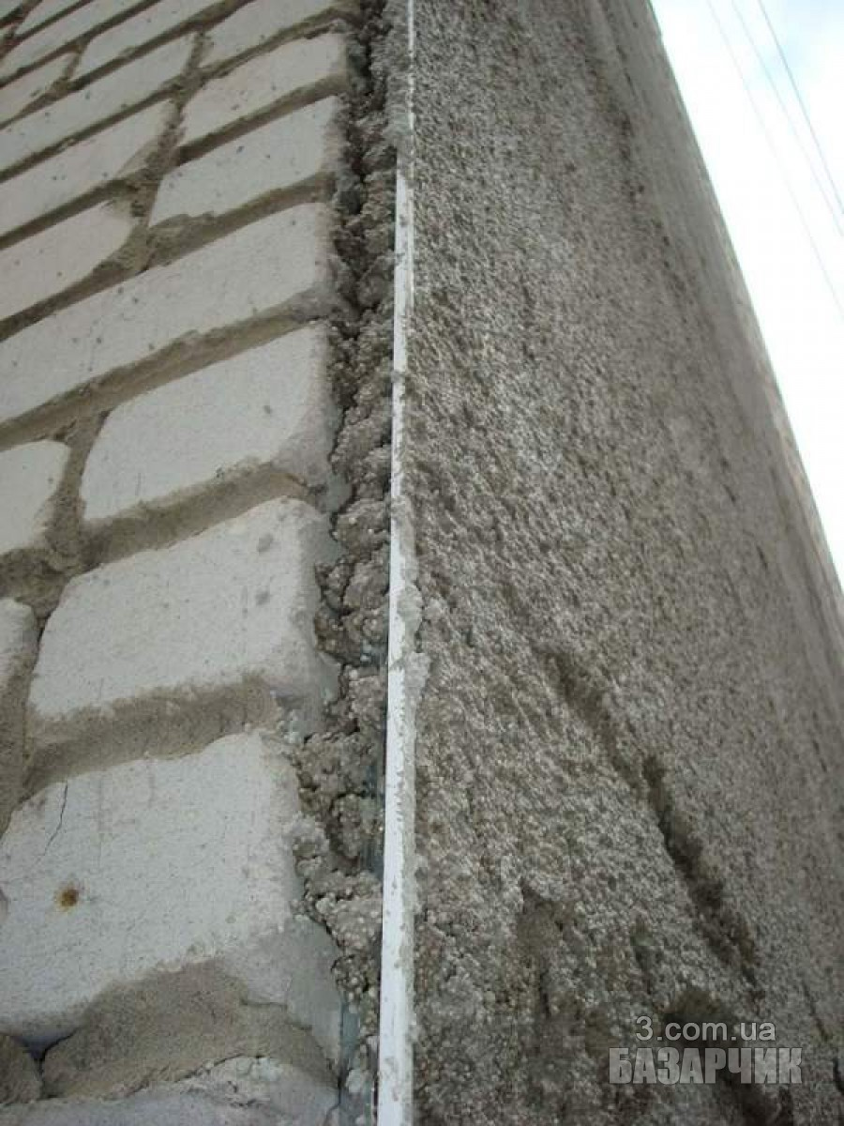
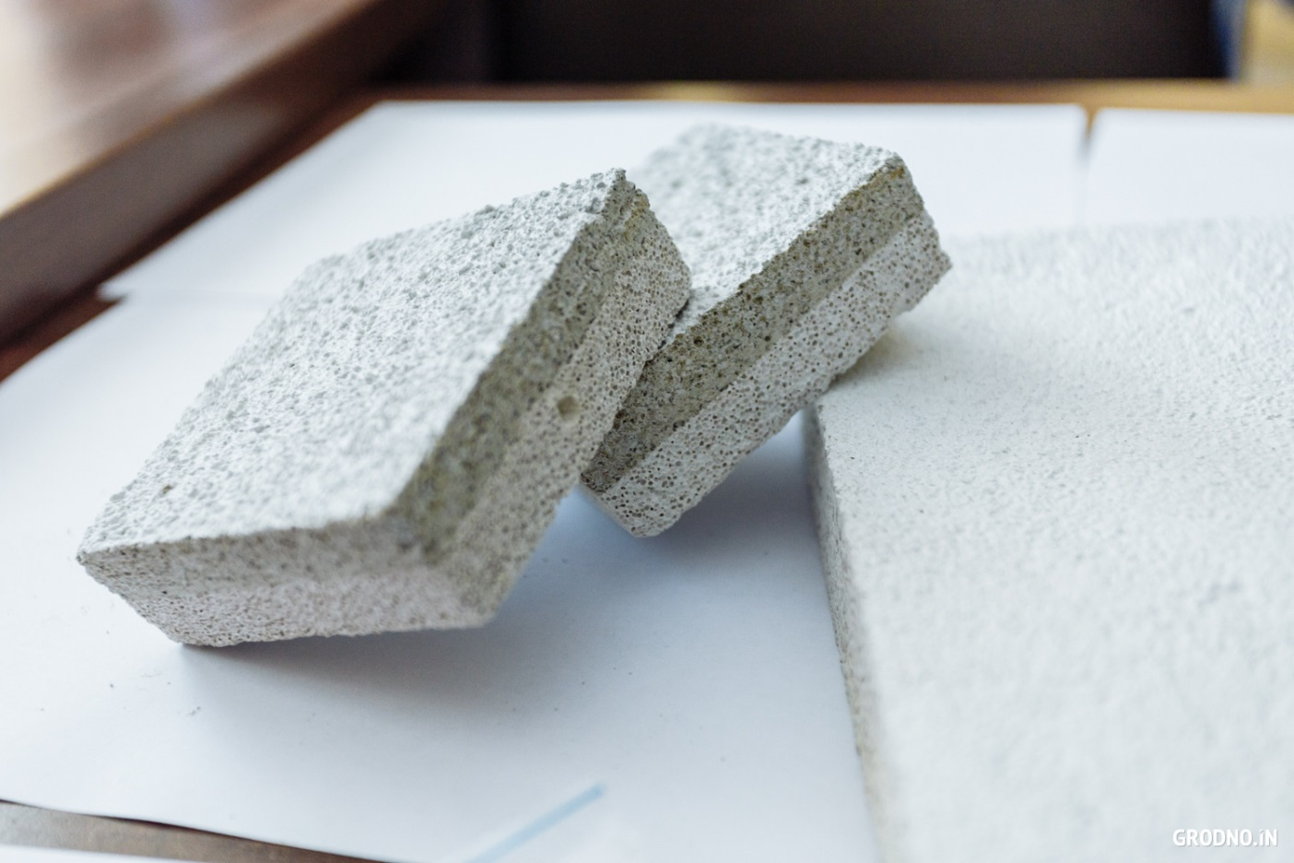
Теплозащитная штукатурка
Предназначена для теплоизоляции помещений или коммуникаций. Для достижения лучших изолирующих свойств выполняется с добавлением различных наполнителей, к примеру пеностекла, гранулированного пенополистирола , вспученного перлита (минерала вулканического происхождения) или вермикулита (гидрослюды). Такие штукатурки иначе называют теплыми. Благодаря наполнителю, имеющему малый вес и значительный объем, такая штукатурка довольно легкая и позволяет создавать внутри помещения оптимальный комфортный микроклимат. Ее применение зачастую позволяет отказаться от применения дополнительного утепления фасада листами пенополистирола или минеральной ваты.

Slide 9
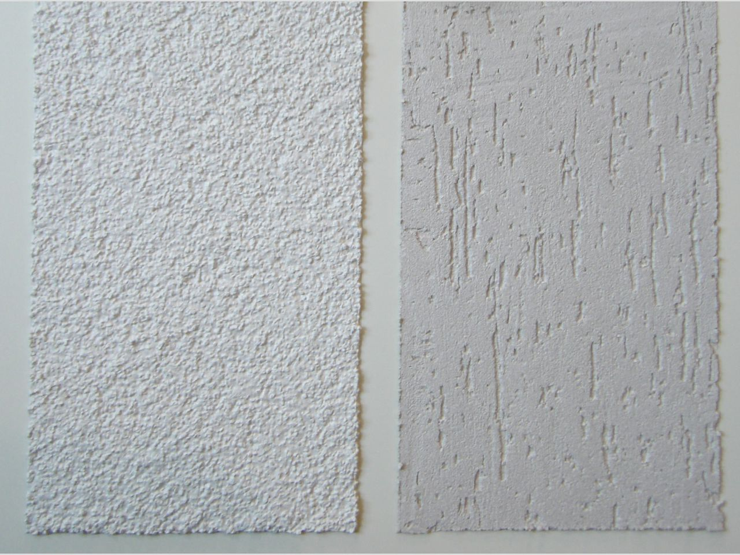
Акустическая штукатурка
Акустическая штукатурка относится к разряду специальных, ее главная задача – снизить уровень посторонних шумов в помещении. Чаще всего такие виды штукатурок востребованы при строительстве производственных цехов, кинотеатров, концертных залов и спортивных сооружений. Они незаменимы в случае обилия архитектурных криволинейных форм и позволяют заменить подвесные акустические системы, если их установка невозможна из-за конструкции здания. В качестве звукопоглащающих добавок могут использоваться пемза, керамзит, шлак или те же самые вермикулит с перлитом. Плотность штукатурки, обеспечивающей акустический эффект составляет 500-1300 кг/м, а покраска или побелка снижают уровень защиты от посторонних шумов, поэтому нежелательны.

Slide 10
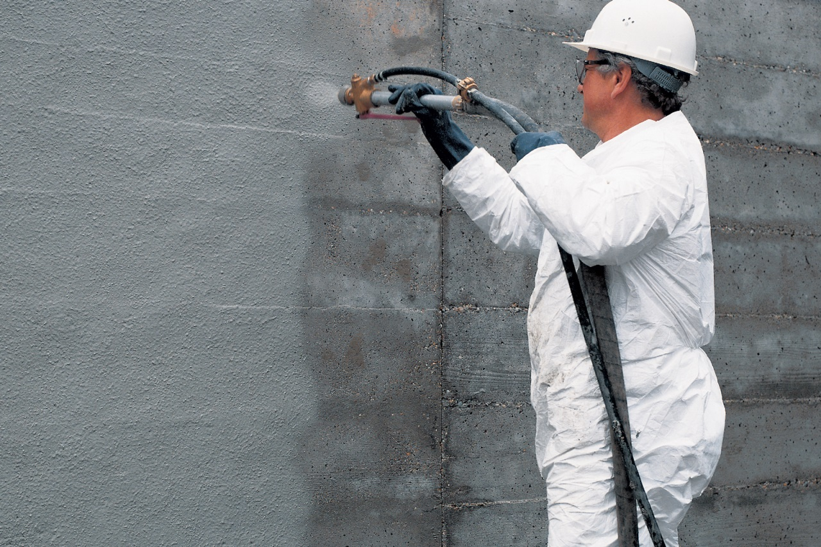
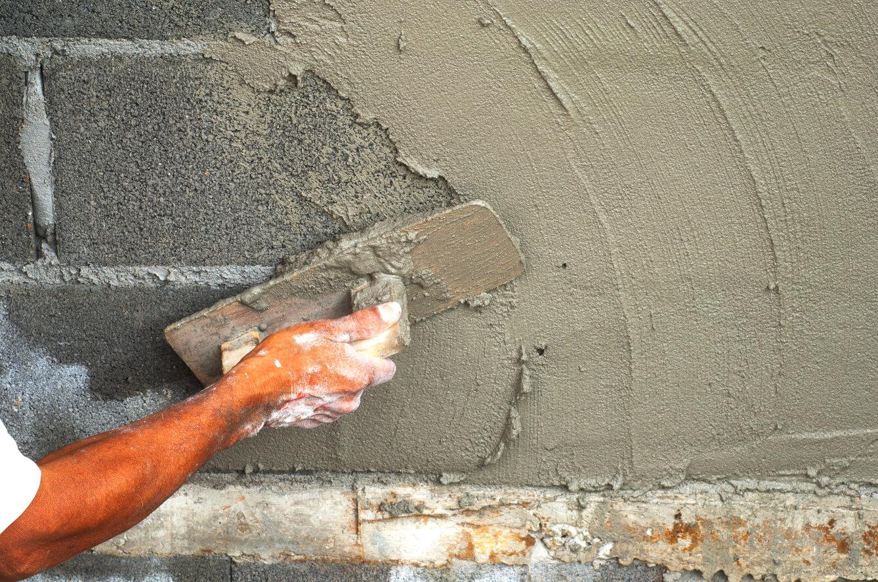
Гидроизоляционная штукатурка
Ее состав чаще всего включает в себя какие-либо водонепроницаемые полимеры, предназначена для выполнения изоляционных слоев в помещениях или строениях с повышенной влажностью (ванные комнаты, подвалы, балконы, сараи). Особенно повышенные требования предъявляются к штукатурке бассейнов и колодцев, ведь в этом случае оштукатуренная поверхность постоянно соприкасается с водой и испытывает определенные гидравлические нагрузки. Обычно в качестве затворяющей жидкости применяются акриловые, эпоксидные или полиуретановые смолы.

Slide 11
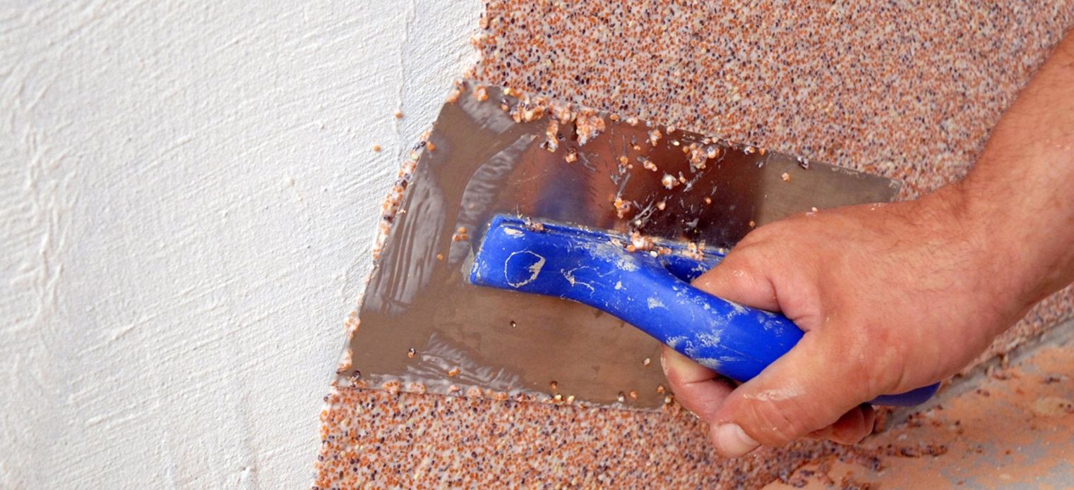
Специальные штукатурки
Технологии нанесения специальных штукатурок стандартные. Чтобы оштукатуренная поверхность приобрела заданные свойства используют специальные наполнители. Необходимость применения специальной штукатурки должна быть непременно отмечена в проектно-сметной документации, с указанием ее точного состава. К специальным штукатурным смесям, прежде всего, относится рентгенозащитная штукатурка на основе барита. Такая штукатурка является довольно дешевой альтернативой свинцовым экранам, используемым в качестве защиты от электромагнитных ионизирующих лучей. ренгенозащитную штукатурку запрещено.
Толщина защитного слоя обычно выдерживается около 50 мм, а, при необходимости более массивного слоя защиты, применяются баритовые плиты. При работе с баритовой штукатуркой, температура окружающего воздуха не должна опускаться ниже 15С. Кроме того, оштукатуривать всю поверхность надо единовременно, так как стыковать

Slide 12
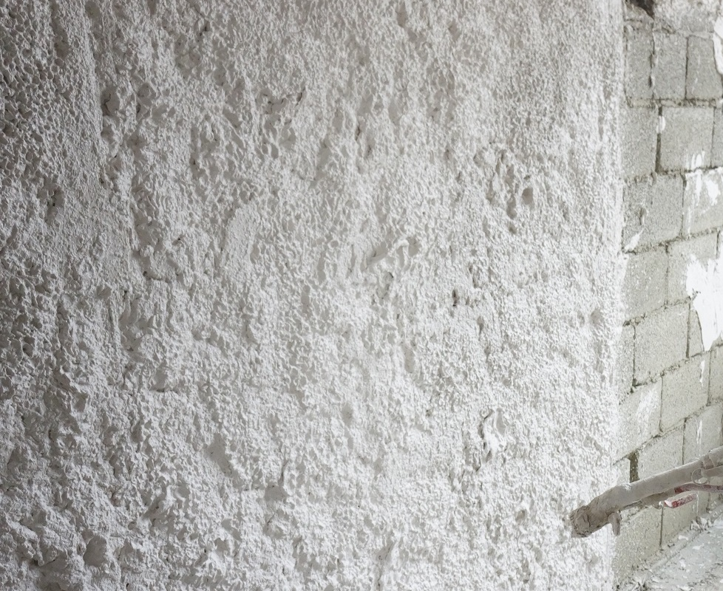
Кислотостойкая штукатурка
Также относится к разряду специальных. Чаще всего задействована при отделке цехов на предприятиях химической промышленности и в крупных лабораториях, где на стены зданий воздействуют агрессивные кислотные пары. Обычно для создания кислотостойкой поверхности используется штукатурка на жидком калиевом стекле. Так как жидкое стекло разрушается под воздействием воздуха, слой кислотостойкой штукатурки защищают накрывочным слоем обычного цементно-песчаного раствора, который тщательно затирают с использованием цементного молока (железнят). Дополнительно в такие растворы для оштукатуривания поверхности вводят кварцит и каменную муку.

